Slide 1
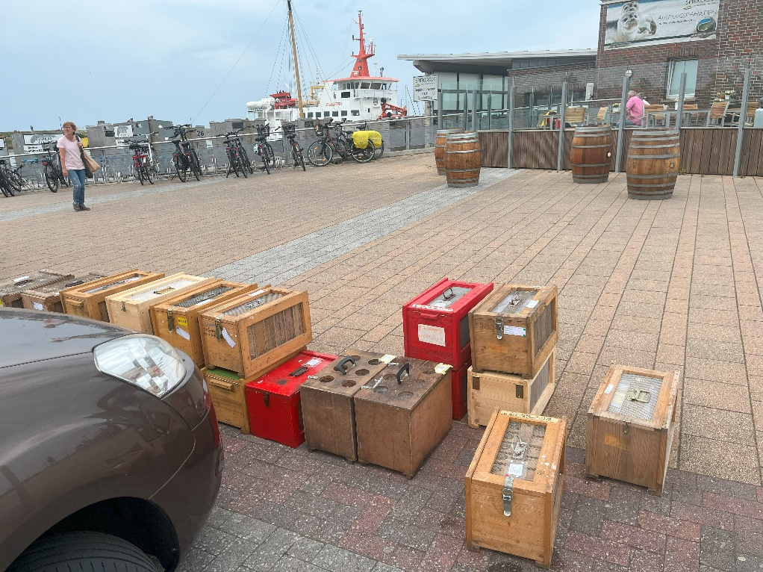
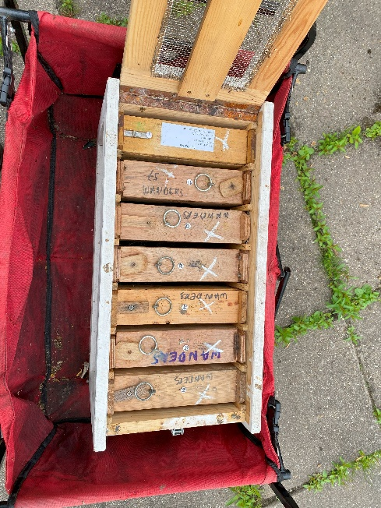
Verzorging moeren na bevruchting
Aangepaste versie van:
Bart Barten
ledenvergadering 26 oktober 2024
Vereniging van Carnica Imkers

Slide 2
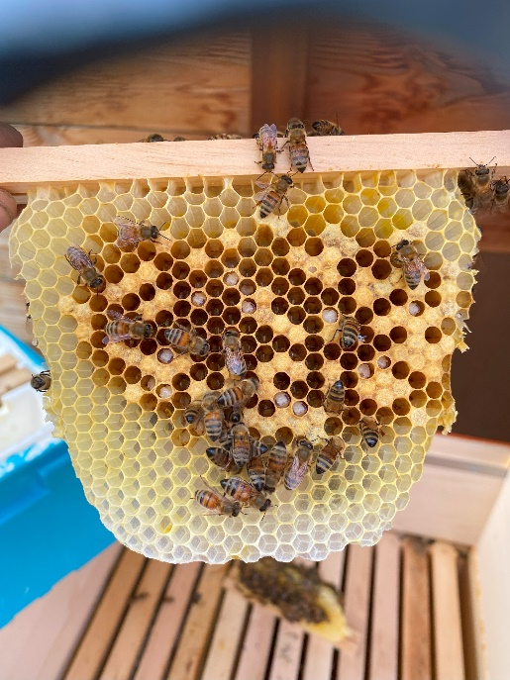
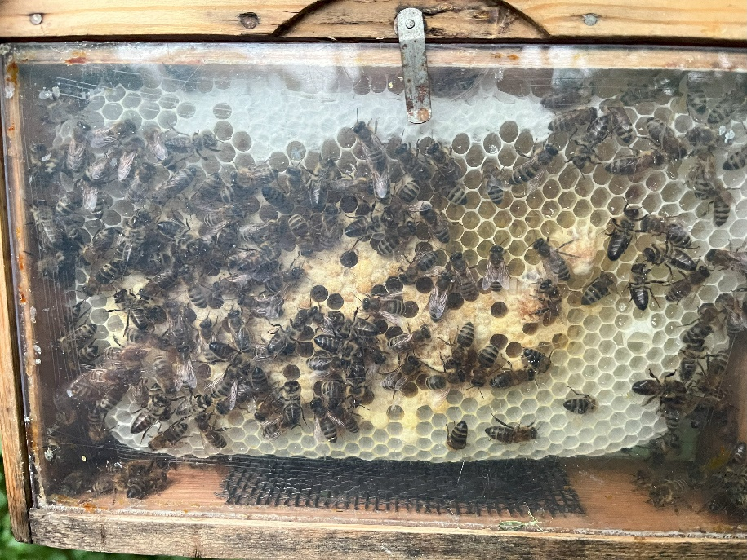
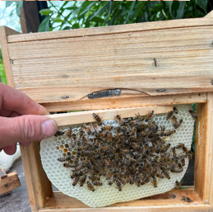
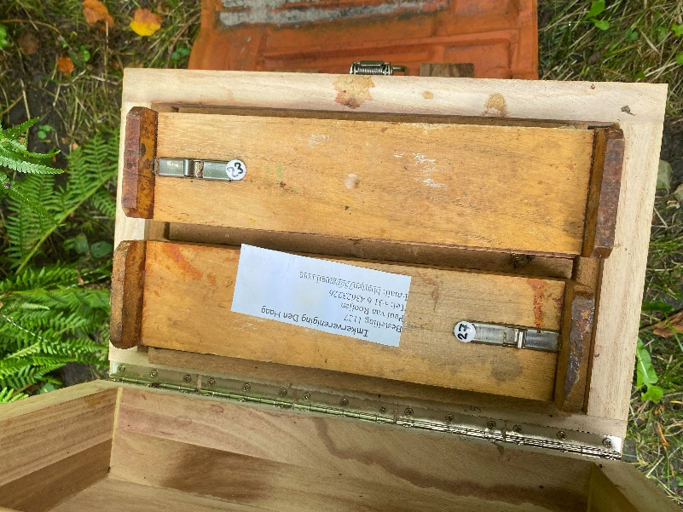
Controleren van EWK’s: net aan de leg/gesloten broed/eitjes/moer aanwezig
Snel invoeren/Schutshuisje/opruimen?

Slide 3
Kirchhainer, Apidea etc
Controleren net zoals bij EWK
Schuthuishuisje niet nodig
Snel invoeren niet gunstig omdat moer nog maar kort aan de leg is: Zorgen voor extra legruimte (kan bij EWK niet)

Slide 4
Waar komen de kastjes te staan?
Hoe snel je een moer moet invoeren is ook afhankelijk van je bijenstand
Bij meer kans op roverij zoals bij mij in de stad, kan je de volkjes niet in de EWK’s laten zitten tot het eerste broed uit loopt

Slide 5
bevruchte moer invoeren
Factor | Succes | Ramp
leeftijd moer | oud | jong
conditie moer | ontspannen | gestrest
leeftijd bijen | jong | oud
darren aanwezig | nee | ja
zwermseizoen | buiten | binnen
eileg moer | ja | nee
raskenmerk | rustig | nerveus
verwantschap | eigen bijen | vreemde bijen
introductie door | verenigen | kooitje
verhouding eigen / vreemde bijen | groot | klein

Slide 6
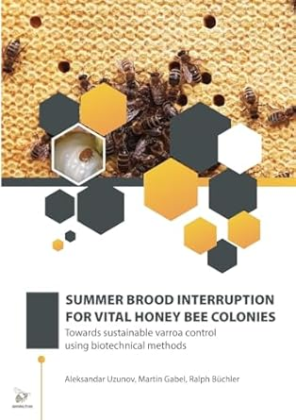
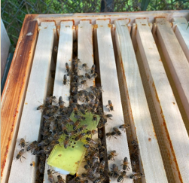
Moeren met uitlopend broed
Totale broedaflegger maken
Broedloos deel:
Zonder de moer
Sproeien met oxaalzuur
Nieuwe moer invoeren met nicot- kooitje
Na 7 dagen controleren

Slide 7
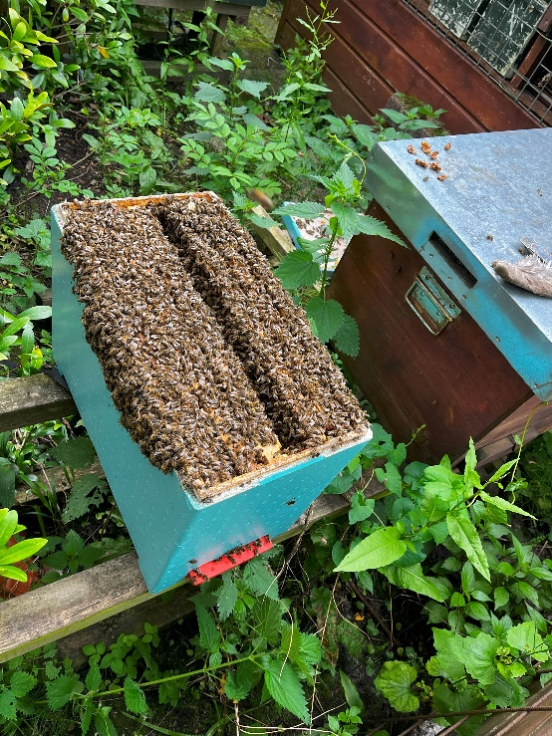
Voordelen Totale broedaflegger
Makkelijk invoeren
Voldoende tijd wintervolk
Schone start qua mijten
Raatvernieuwing
Broedaflegger gebruiken:
Nieuwe koninginnenteelt
Volkvermeerdering
Versterking volken
Na 24 dagen sproeien met oxaalzuur!

Slide 8
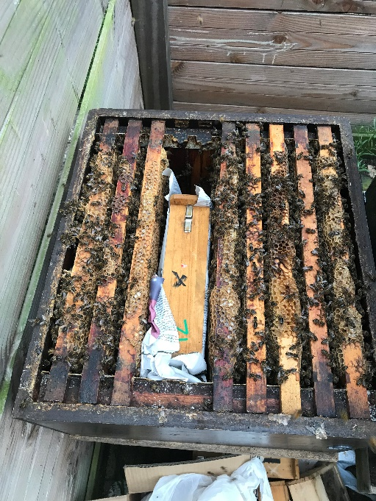
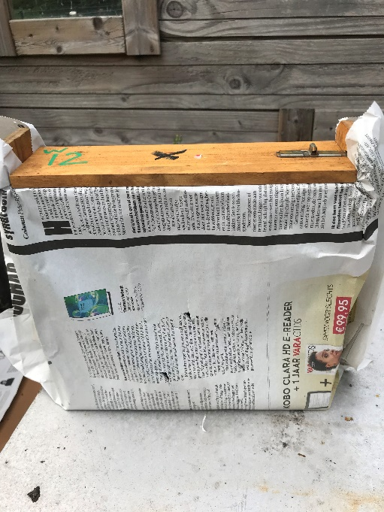
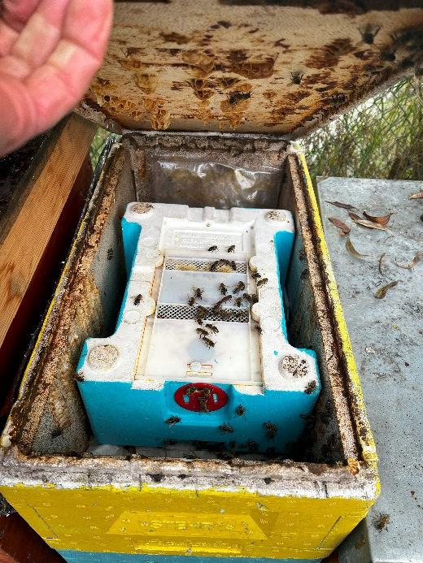
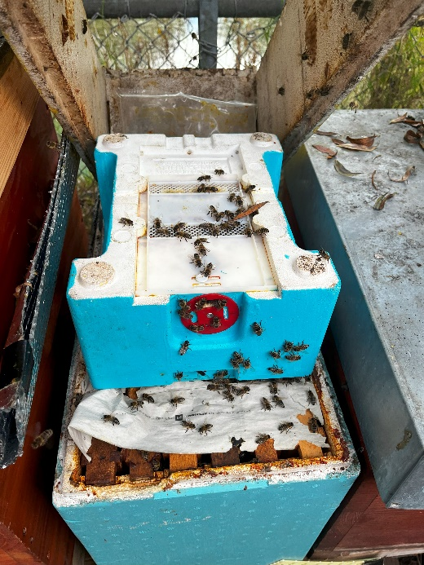
Moeren met gesloten broed
Invoeren met krant en bevruchtingskastje
In Broed- aflegger
Laat de oude bijen eerst afvliegen 1 à 2 dagen goed weer (zelfde stand)
Daarna andere locatie

Slide 9
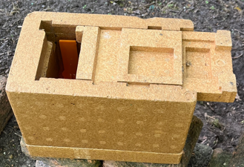
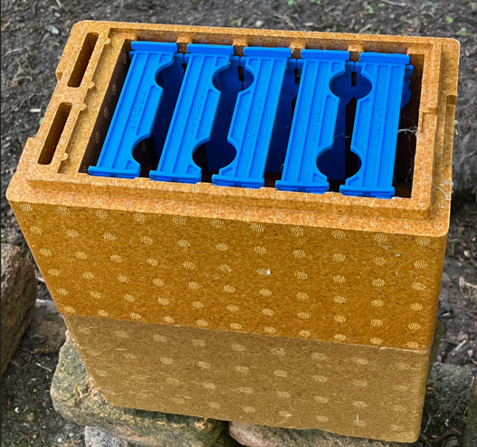
Verenigen gaat beter bij oudere moer met groter eigen volkje
Zorgen voor extra legruimte, bijvoorbeeld bij Apidea

Slide 10
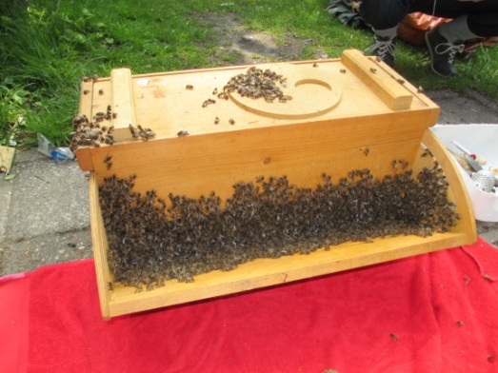
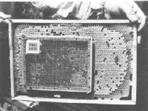
Kwetsbare of waardevolle moeren (net aan de leg of van de leg door verzending)
1. Schudzwerm
Zeven, of
Zuiger boven rooster
Zo jong mogelijke bijen
Voeren met deeg
2. Opdrukkooitje op uitlopend broed
Makkelijk invoeren
Jongste bijen
Na 9 controleren en bevrijden
Foto Tiesler & Englert, 1997
Notes:
De veiligste methode is het invoeren in een klein volkje zonder broed, met jonge bijen en zonder darren. Eigenlijk maken we een vergrote versie van een bevruchtingsvolkje door ramen met het liefst open broed af te schudden en te zeven. De oudere bijen laten we afvliegen dus we kunnen de schudzwerm het beste bij goed vliegweer maken. De gezeefde bijen worden in een 6-ramer met ramen met voer en stuifmeel gedaan het liefst uitgebouwde en licht bebroede ramen zodat de nieuwe koningin snel weer vol aan de leg kan gaan. Een broedloos volkje kan dan ook mooi behandeld worden tegen varroa met melk- of oxaalzuur. De koningin wordt ingevoerd met een kooitje met suikerslot. Begeleidende bijtjes laat ik er altijd in zitten. De 6 ramer wordt op een bijenstand gezet die buiten het vliegbereik van de bijen ligt maar je kan het volkje ook in een afgesloten kast 5 dagen wegzetten en harmonizeren. Na het invoeren controleren op doppen en het volkje laten groeien tot een inwinterbaar volkje en in de herfst of in de lente verenigen met een productievolk.
Een broedaflegger heeft als voordeel dat het veel minder werk is. Het nadeel is dat je geen varroabehandeling kan integreren en je moet twee keer naar de bijenstand. Het recept is simpel. Je verzameld 1 raam met voer en 3 ramen met gesloten broed en bijen. De oude bijen laat je afvliegen. Na 9 dagen worden alle redcellen verwijderd en de koningin ingevoerd. Daarbij mag je geen dop missen! De koningin voer je in met een kooitje met suikerslot. In dat geval voeg ik extra ramen met kunstraat toe. Makkelijker is het met een EWK met krant.
Bij een broedaflegger vonder bijen wordt er boven op een sterk volk een separator gelegd. Daarboven komt een broedbak met uitlopend broed zonder bijen. De wordt in een open kooitje tussen de ramen gedaan met enkele begeleidende bijtjes. Na 9 dagen controleren op eileg en eventuele doppen wegbreken. Het is belangrijk dat een groot sterk volk gebruikt wordt.

Slide 11
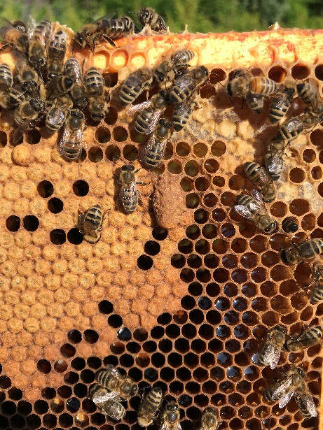
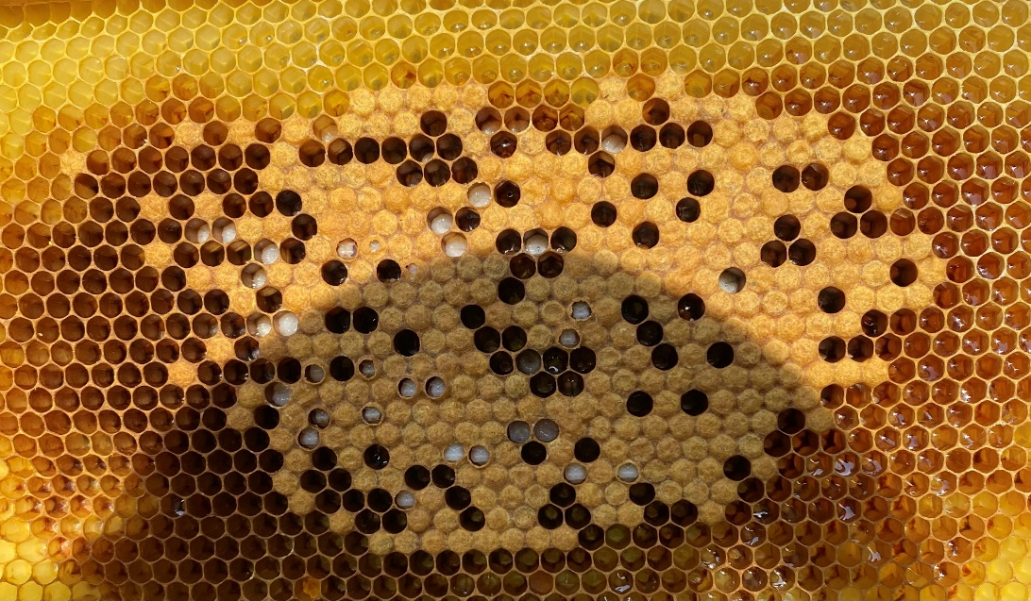
Verdere verzorging
Controleren op wisselcellen
Controleren broed patroon
Voeren
Check varroa

Slide 12
Succesvolle teelt en rijke oogsten

